Slide 1
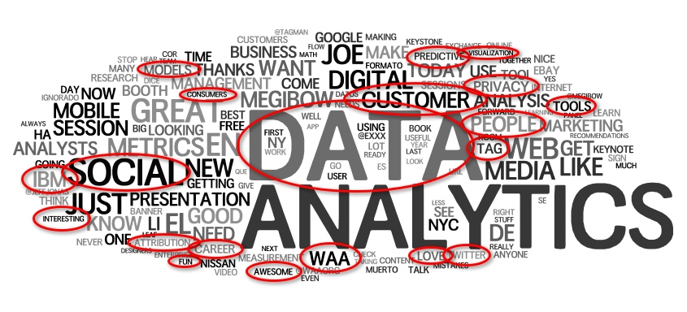
Analytics les 5 (deel 2: Text Analytics)
David Schweizer
Dit online-college wordt opgenomen

Slide 2

Programma
Herhaling
  CART trees
  CART trees met R
  Crossvalidatie
  Random Forests
Text Analytics
Text Analytics met R
Clustering

Slide 3



Slide 4

Twitter
Opgericht in 2006
Berichten van 140 (280) tekens
310 miljoen actieve gebruikers
(maart 2016)
2,6 miljoen actieve gebruikers in NL (2016)

Slide 5

Webcare

Slide 6
Onderzoeksvragen
Hoe kan ik een statistisch model maken om tweets automatisch te analyseren?
Hoe kan ik met name de negatieve tweets identificeren ?

Slide 7
Programma
Herhaling
  CART trees
  CART trees met R
  Crossvalidatie
  Random Forests
Text Analytics
Text Analytics met R
Clustering

Slide 8
Programma
Herhaling
  CART trees
  CART trees met R
  Crossvalidatie
  Random Forests
Text Analytics
Text Analytics met R
Clustering

Slide 9


Stappenplan
Data verzamelen
Vraag duidelijker maken
Voorbereiding in R
Opschonen (tekst) data
Model maken
Model valideren

Slide 10
Stappenplan
Data verzamelen
Vraag duidelijker maken
Voorbereiding in R
Opschonen (tekst) data
Model maken
Model valideren

Slide 11
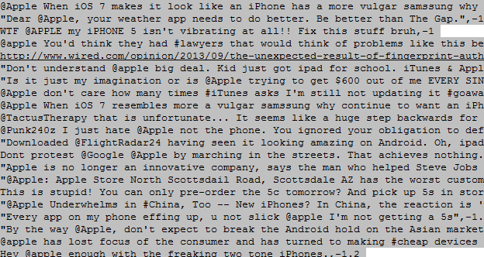
Data
tweets.csv

Slide 12
Data(2)
Twee variabelen: Tweet (tweet) en Avg (average rating)
Rating:
  2 (very positive)
  1 (positive)
  0 (neutral)
  -1 (negative)
  -2 (very negative)

Slide 13

Rating

Slide 14
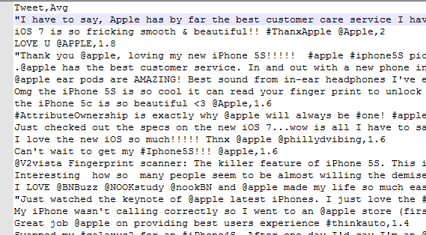
Data (3)

Slide 15
Stappenplan
Data verzamelen
Vraag duidelijker maken
Voorbereiding in R
Opschonen (tekst) data
Model maken
Model valideren

Slide 16
Onderzoeksvragen
Hoe kan ik een statistisch model maken om tweets automatisch te analyseren?
Hoe kan ik met name de negatieve tweets identificeren ?
Definitie:
Tweet is negatief als gemiddelde rating kleiner of gelijk aan 1

Slide 17
Stappenplan
Data verzamelen
Vraag duidelijker maken
Voorbereiding in R
Opschonen (tekst) data
Model maken
Model valideren

Slide 18

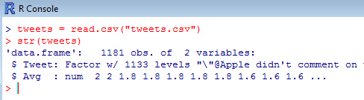
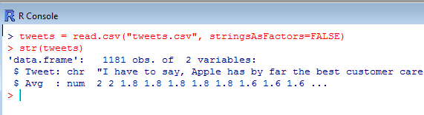
Voorbereiding in R

Slide 19
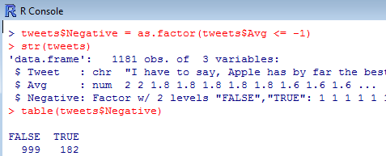
Voorbereiding in R (2)

Slide 20
Toevoegen packages
Benodigde packages:
tm
  text mining
SnowballC
  Snowball stemming

Slide 21
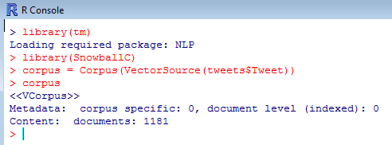
Voorbereiding in R
“Corpus”: lijst van ‘documenten’

Slide 22
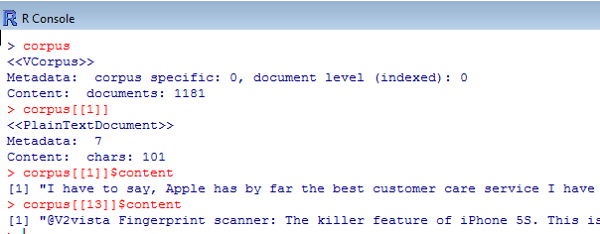
Corpus (2)

Slide 23
Stappenplan
Data verzamelen
Vraag duidelijker maken
Voorbereiding in R
Opschonen (tekst) data
Model maken
Model valideren

Slide 24

Opschonen tekst data
Verwijder
Onregelmatigheden
Stopwoorden
Stemming

Slide 25
Onregelmatigheden
Bijvoorbeeld
  ipod, iPod, Ipod, IPOD, …
  #ipod, @ipod, ipod?

Slide 26
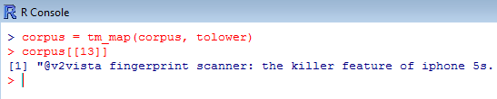
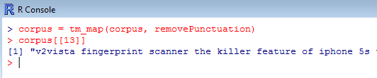
Verwijder onregelmatigheden
Hoofd/kleine letters
Leestekens

Slide 28
Opschonen tekst data
Verwijder
Onregelmatigheden
Stopwoorden
Stemming

Slide 29
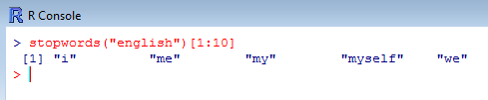

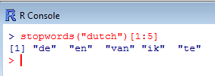
Stopwoorden
ik, jij, de, het, …

Slide 30
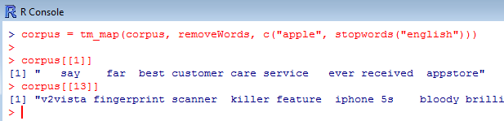
Verwijder stopwoorden

Slide 31
Opschonen tekst data
Verwijder
Onregelmatigheden
Stopwoorden
Stemming

Slide 32
Stemming
“Stam”
shipping
ship
shipped
ships
ship

Slide 33
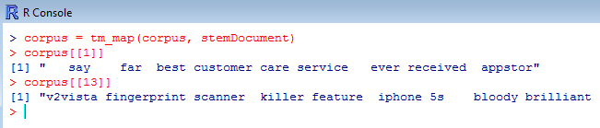
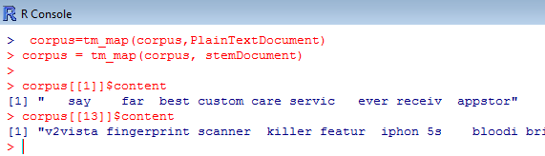
Stemming (2)

Slide 34
Stappenplan
Data verzamelen
Vraag duidelijker maken
Voorbereiding in R
Opschonen (tekst) data
Model maken
Model valideren

Slide 35
Prepareer de data
Afhankelijke variabele:
  tweets$Negative
Onafhankelijke variabelen:
  Elk (opgeschoond) woord is 1 variabele (kolom)
  Frequentie van het woord bij de tweet is de waarde (rij)
Observaties | Fail | Lov | Dead
1 | 1 | 0 | 0
2 | 0 | 2 | 0
3 | 1 | 0 | 1
…

Slide 36
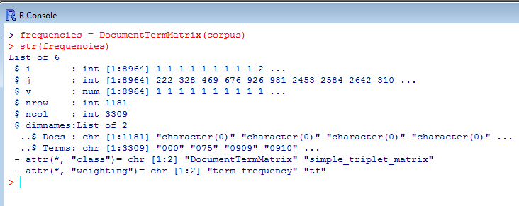
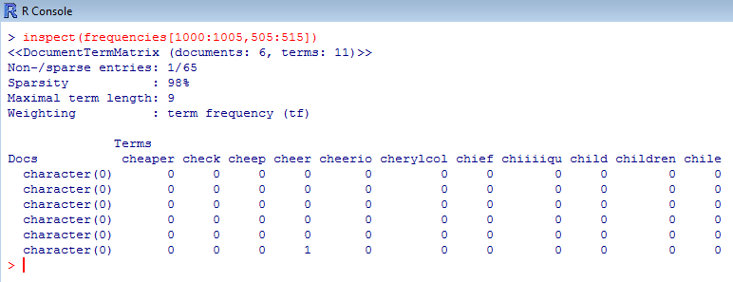
Frequenties

Slide 37
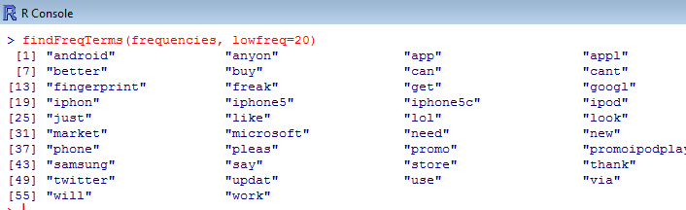
Frequenties (2)

Slide 38
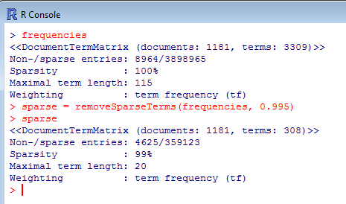
Verwijder zeldzame woorden

Slide 39
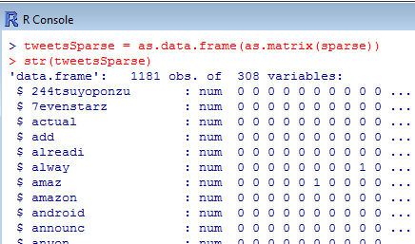
Prepareer de data(2)
Maak data frame

Slide 40
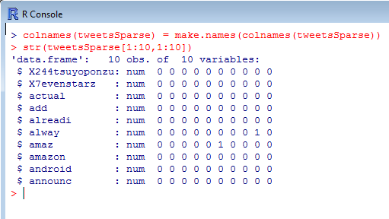
Prepareer de data(3)
Fatsoeneer variabelenamen

Slide 41
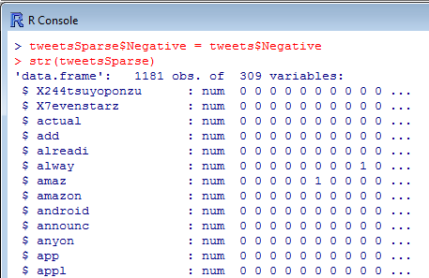
Prepareer de data(4)
Voeg afhankelijke variabele toe
Observaties | Fail | Lov | Dead | Negative
1 | 1 | 0 | 0 | True
2 | 0 | 2 | 0 | False
3 | 1 | 0 | 1 | True
…
Observaties | Fail | Lov | Dead
1 | 1 | 0 | 0
2 | 0 | 2 | 0
3 | 1 | 0 | 1
…

Slide 42
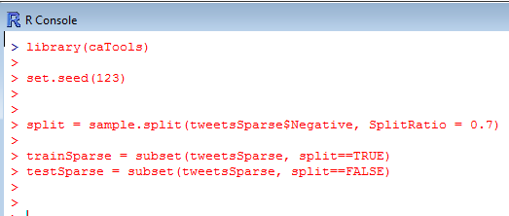
Splits de data
(voor validatie later)

Slide 43
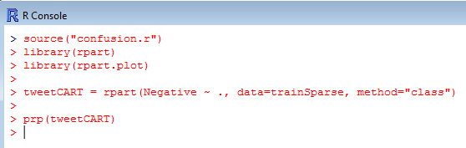
Maken model

Slide 44
Stappenplan
Data verzamelen
Vraag duidelijker maken
Voorbereiding in R
Opschonen (tekst) data
Model maken
Model valideren

Slide 45
Stappenplan
Verzamel data
Maak vraag duidelijker
Voorbereiding in R
Opschonen (tekst) data
Maken model
Validatie model

Slide 46
Validatie model
Zoals al eerder gedaan!
  Confusion matrix
    Specificity
    Sensitivity
    Accuracy
  ROC-curve
    AUC

Slide 47
Stappenplan
Verzamel data
Maak vraag duidelijker
Voorbereiding in R
Opschonen (tekst) data
Maken model
Validatie model

Slide 48
Programma
Herhaling
  CART trees
  CART trees met R
  Crossvalidatie
  Random Forests
Text Analytics
Text Analytics met R
Clustering

Slide 49

Einde deel 2

